Slide 1
স্বাগতম

Slide 2
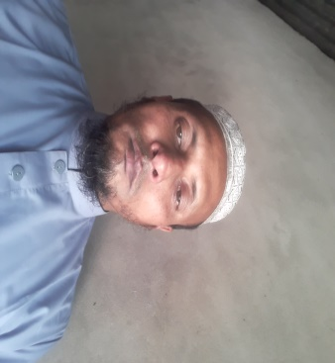
পরিচিতি
পাঠ পরিচিতি
বিষয়ঃইসলাম ও নৈতিক শিক্ষা
অষ্টম শ্রেণী
অধ্যায় তৃতীয়,পাঠ-৫
সময়ঃ ৪৫মিনিট
শিক্ষক পরিচিতি
মুহাম্মদ শাহনূর আলী
সহকারী শিক্ষক(ইসলাম ও নৈতিক শিক্ষা)
জনতা উচ্চ বিদ্যালয়(কামরাঙ্গী)
কপলা বাজার,ছাতক,সুনাম গঞ্জ।
মোবাইল নং০১৭১৬১৬১২৬৯
ই মেইল mdshahnooralia@gmail.com

Slide 3
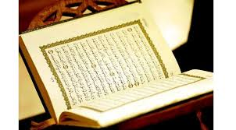
পবিত্র কুরআন শরীফ

Slide 4
নাযিরা তিলাওয়াত

Slide 5
শিখন ফলঃ
নাযিরা তিলাওয়াতকে সজ্ঞায়িত করতে পারবে।
কুরআন তিলাওয়াতের প্রয়োজনীয়তা ব্যাখ্যা করতে পারবে।
কুরআন তিলাওয়াতের আদব বর্ণনা করতে পারবে।

Slide 6
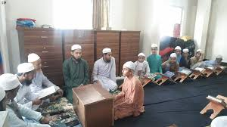
নাযিরা তিলাওয়াত হলো দেখে দেখে কুরআন মজিদ তিলাওয়াত করা।

Slide 7
এসো ভিডিওটি দেখি

Slide 8
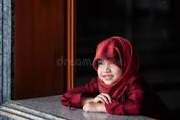
একক কাজ
নাযিরা তিলাওয়াত কাকে বলে ?
দেখে দেখে কুরআন মজিদ তিলাওয়াতকে ।

Slide 9
আল-কুরআন মানব জাতির হিদায়তের প্রধান উৎস ।আল-কুরআন আমাদের নৈতিক ও মানবিক আদর্শ শিক্ষা দেয়।এই কুরআন অনুসরণ করে আমরা উত্তম চরিত্রবান ও আদর্শ মানুষ হিসেবে গড়ে উঠতে পারি। কুরআন মজিদ জ্ঞান-বিজ্ঞানের উৎস ।সুতরাং আমরা নিয়মিত কুরআন তিলাওয়াত করব এবং এর পূর্ণ ফজিলত লাভ করতে চেস্টা করব।

Slide 10
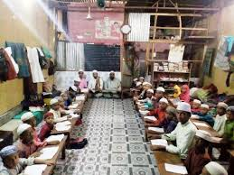
নাযিরা তিলাওয়াতে মশগুল কুরআন পীপাসু বুল বুলিরা।

Slide 11
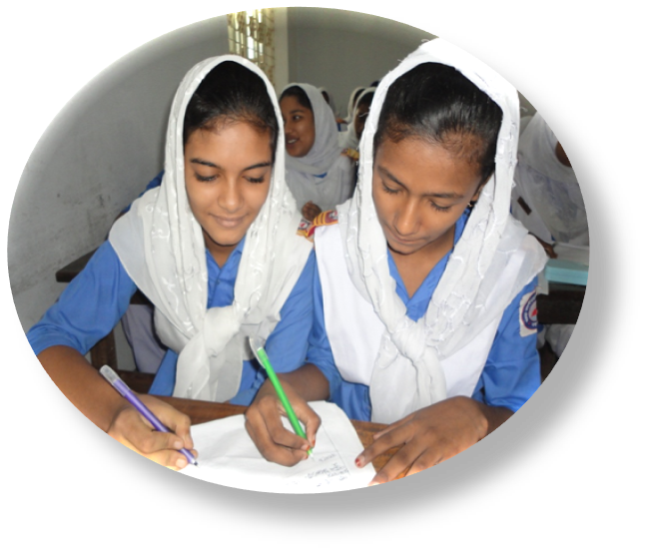
জোড়ায় কাজ
কোন কোন মাধ্যমে আমরা নৈতিকতা অর্জন করতে পারি।

Slide 12
আমাদের জেনে রাখা উচিৎ সর্বোচ্চ সম্মান ও আদবের সাথে পবিত্র কুরআন তিলাওয়াত করতে হবে। কতিপয় আদব নিচে উল্ল্যেখ করাহলঃ
পূর্ণ রুপে ওযূ করে পাক-পবিত্র স্থানে বসা।
ক্বিবলামূখী হয়ে নামাজের অবস্থার মতো বসা।
তিলাওয়াতের আগে কয়েক বার দূরুদ শরীফ পড়া।
আউযুবিল্লাহ ও বিসমিল্লাহ বলে তিলাওয়াত শুরু করা।
সক্ষম হলে অর্থ বুঝে তিলাওয়াত করা ইত্যাদি ।

Slide 13
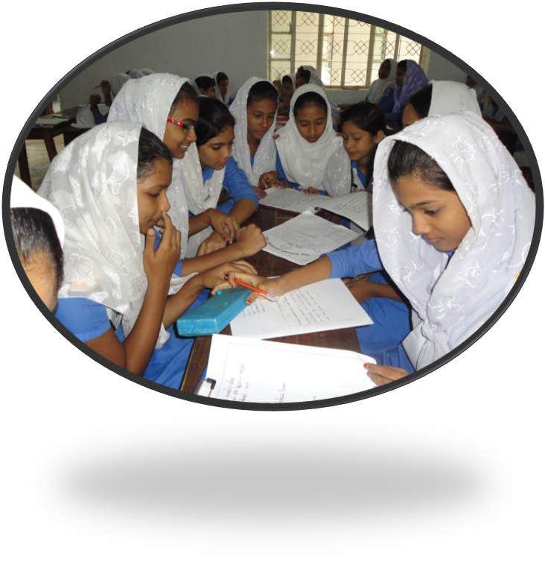
দলীয় কাজ
কুরআন তিলাওয়াতের ৪টি আদব লিখ।

Slide 14
বাড়ীর কাজ
শুদ্ধ উচ্চারণে কুরআন তিলাওয়াত করবে।

Slide 15
ধন্যবাদ

